Slide 1
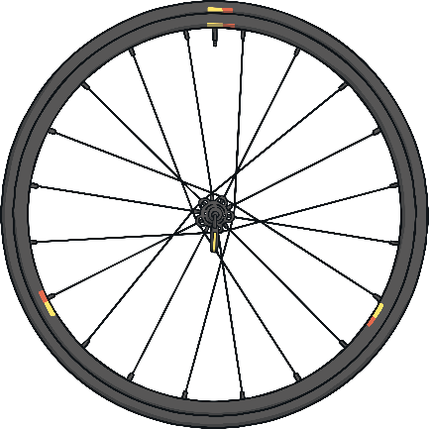



Slide 2

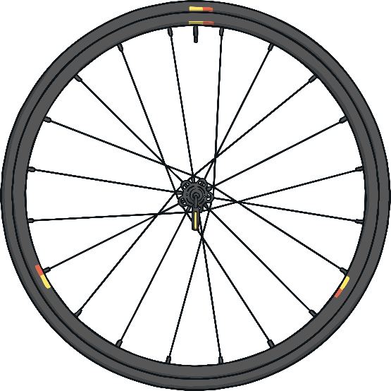
eel
wh

Slide 3
oever
wh

Slide 4
ich
wh

Slide 5

ere
wh

Slide 6

ose
wh

Slide 7

istle
wh

Slide 8

enever
wh

Slide 9
y
wh

Slide 10

isper
wh

Slide 11

ite
wh

Slide 12

o
wh

Slide 13
ole
wh

Slide 14
om
wh

Slide 15
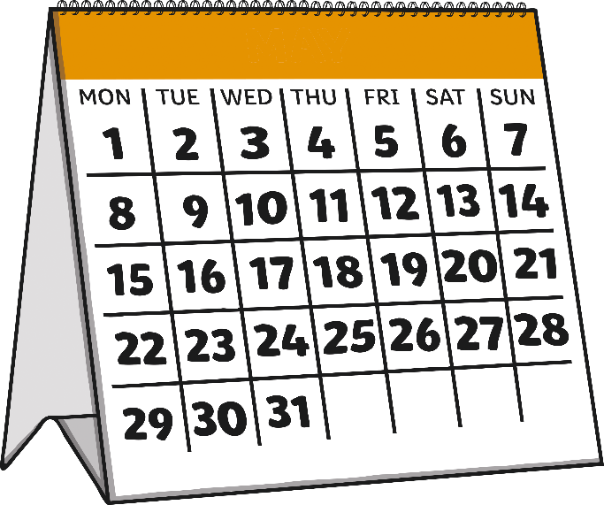
en
wh

